Slide 1
8° Básico Educación Matemática
Profesora Sandra Fuentes M.
E-mail: sandrafuentesm@gmail.com

Slide 2
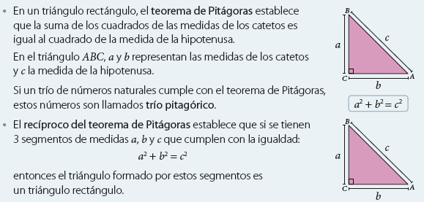
Teorema de Pitágoras

Slide 3
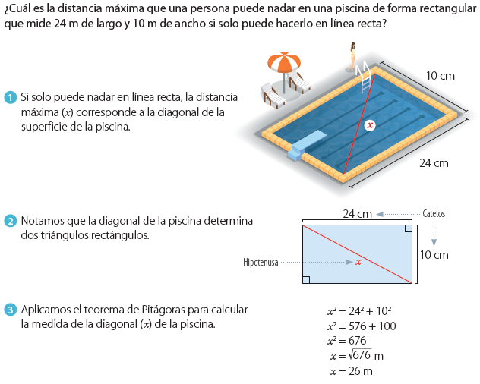
Pág. 137

Slide 4
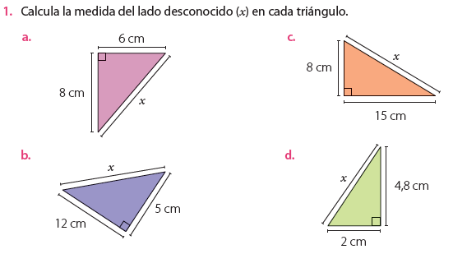
Pág. 138

Slide 5
Pág. 138

Slide 6
Pág. 138

Slide 7
Pág. 138

Slide 8
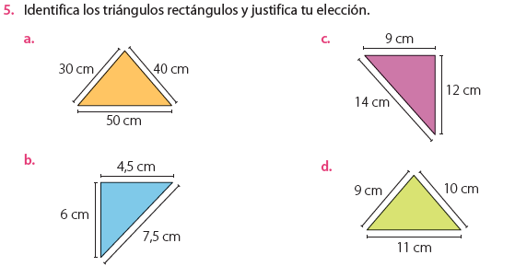
Pág. 139

Slide 9
Pág. 139

Slide 10
Pág. 139

Slide 11
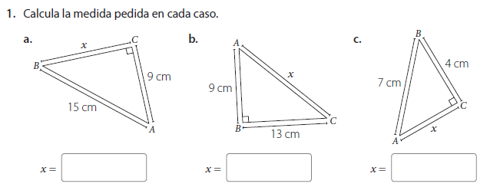
Cuadernillo Pág. 86

Slide 14
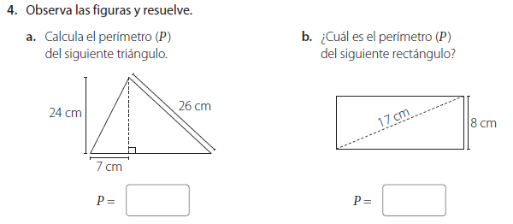

Slide 15
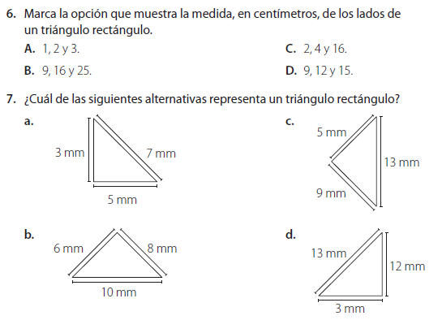
Cuadernillo Pág. 87

Slide 16
8° Básico Educación Matemática
Profesora Sandra Fuentes M.

